Slide 1
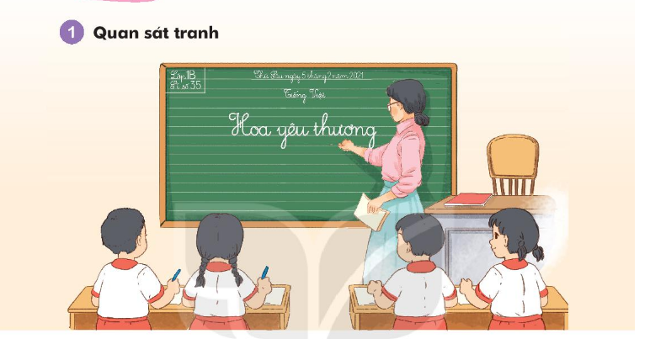


Slide 2
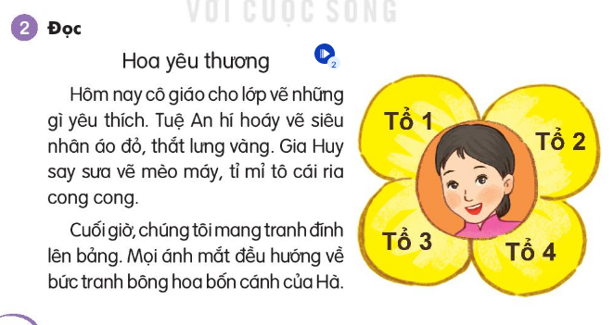
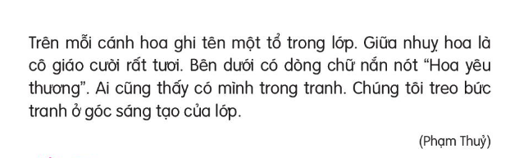

Slide 3
Vần: oay
Từ ngữ: hí hoáy, tỉ mỉ, nhụy hoa, nắn nót, sáng tạo

Slide 4
1
2

